Slide 1














Eurhope
UE come casa della solidarietà per i minori fuori famiglia Erasmus+ project n. 2023-2-IT03-KA220-YOU-000184370
Modulo Competenze Digitali 1
Alfabetizzazione su Informazione e Dati
Notes:
Questo è un modulo di 4 ore. Puoi insegnarlo in una sola sessione, oppure in due sessioni da 2 ore ciascuna. Prevedi una pausa di 10 minuti ogni ora.
🛈 Avrai bisogno di:
Un PC o un laptop con accesso a Internet e altoparlanti per poter ascoltare i video.
Un proiettore per proiettare questa presentazione.
Un paio di immagini salvate sul desktop prima della lezione (controlla la slide 16)
Nota sui video utilizzati: la maggior parte dei video è in inglese. Puoi aggiungere i sottotitoli cliccando su "CC" nella parte inferiore del video. Se non vedi la tua lingua, clicca su "Impostazioni", seleziona "Traduzione automatica" e scegli la tua lingua. Poiché la maggior parte dei video inizia con un breve annuncio, è consigliabile aprire il video prima della lezione, saltare l'annuncio e metterlo in pausa. Riaprilo quando è il momento e avvialo. In questo modulo c’è solo un video (slide 19).
Simboli usati nelle note per aiutarti a insegnare il modulo:
☺ Indica qualcosa che devi dire o leggere in classe. Rappresenta il tuo intervento parlato.
📄 Indica istruzioni. Ti fornisce informazioni su cosa fare.
🖈 Viene utilizzato in qualsiasi dei casi sopra (parlato o istruzioni). Rappresenta una domanda da porre agli studenti o un’attività da svolgere con loro.

Slide 2


In questo modulo parleremo di:
Comprendere i Dati e le Informazioni Digitali
Analizzare Dati e Informazioni
Introduzione ai tipi di dati digitali e alle fonti
Strategie di ricerca efficaci (ampie e mirate)
Salvare le informazioni nei segnalibri
Archiviazione cloud e servizi di condivisione file
Valutazione critica delle fonti per credibilità, rilevanza, imparzialità e accuratezza
Tecniche per valutare l'affidabilità delle fonti
Notes:
Ciao e bentornati. Insieme esploreremo le opportunità e le minacce del mondo digitale in tre moduli. Suppongo che la maggior parte di voi abbia già avuto esperienza con le realtà digitali tramite uno smartphone o un PC. Tuttavia, ciò che cerchiamo di fare qui è sistematizzare e approfondire la nostra conoscenza, in modo da poter sfruttare appieno la tecnologia in modo sicuro, piacevole e produttivo. Quindi, in questo modulo parleremo di:
📄 Leggi l'agenda.

Slide 3

Comprendere i Dati e le Informazioni Digitali
Notes:
Inizieremo esaminando i dati digitali e le informazioni digitali. Potremmo aver già sentito questi due termini, ma sappiamo qual è la differenza tra di essi?

Slide 4

Introduzione ai tipi di dati digitali e alle relative fonti
DATI
  Fatti grezzi e non organizzati che devono essere elaborati. I dati possono essere qualcosa di semplice e privo di significato fino a quando non vengono organizzati.
INFORMAZIONI
  Dati che sono organizzati, strutturati o presentati in un determinato contesto per renderli utili.
Notes:
Di solito, i termini “dati” e “informazioni” vengono usati in modo intercambiabile. Tuttavia, c’è una sottile differenza tra i due. I dati digitali si riferiscono a qualsiasi fatto memorizzato, trasferito, letto e utilizzato da reti, smartphone, computer e altre macchine. I dati possono essere numeri, simboli, caratteri, parole, codici, grafici, ecc. Le informazioni digitali sono dati inseriti in un contesto per renderli utili.

Slide 5
Ecco un modo per ricordare la differenza
I dati non dipendono dalle informazioni. | Le informazioni dipendono dai dati.
I dati grezzi da soli sono insufficienti per prendere decisioni. | Le informazioni sono sufficienti per prendere decisioni.
Notes:
Leggi la tabella da sinistra a destra. Leggi prima tutta la prima riga e poi la seconda riga. Usa i seguenti esempi per spiegare la differenza tra dati e informazioni.
Vediamo un esempio: le parole “cielo” e “blu” sono dati. La frase “il cielo è blu” è un'informazione (informazione derivata dall'elaborazione dei dati). Un altro esempio è che i fatti raccolti per scrivere un documento sono dati fino a quando non vengono presentati in modo organizzato. Allora diventano informazioni. È chiaro?

Slide 6






Quali sono i diversi tipi di dati?
Voti degli esami, ad esempio 4, 7, 9...
Nomi come Giovanni, Patrizia, Maria...
Dati Qualitativi
Dati Quantitativi
Il peso di una persona o di un oggetto
Odori, ad esempio aromatico, burroso...
Colori, ad esempio verde, bianco, blu...
La tua misura di scarpe
Notes:
Esistono due principali tipi di dati: quelli qualitativi e quelli quantitativi. I dati qualitativi sono dati non numerici. Descrivono qualità o caratteristiche. I dati quantitativi descrivono numeri, percentuali, rapporti, dimensioni, ecc.
📄 Leggi gli esempi di dati qualitativi e quantitativi che appaiono sulla slide.

Slide 7







Da dove provengono i dati digitali?
Una fonte di dati è il luogo iniziale in cui i dati nascono o dove le informazioni fisiche vengono prima digitalizzate.
Notes:
Ok, abbiamo visto cosa sono i dati digitali e le informazioni digitali, ma da dove provengono? In altre parole, quali sono le fonti di dati? Una fonte di dati è il primo luogo in cui i dati nascono o il luogo in cui i dati fisici vengono digitalizzati. 🖈 Puoi nominare alcune fonti di dati?
📄 Fai agli studenti la domanda. Se non riescono a rispondere, o se forniscono solo pochi esempi, puoi dare loro le seguenti informazioni:
Siti web e piattaforme online
Reti di social media
Dispositivi digitali (ad esempio, smartphone, computer, dispositivi IoT)
Sensori e sistemi di sorveglianza
Banche dati e archivi online
Registrazioni musicali o sonore
Blog
Videogiochi
È tutto chiaro? Abbiamo finito di esaminare i dati digitali e le informazioni digitali. È importante ricordare, però, che tutto ciò che viene fatto online o salvato online crea dati digitali. Torneremo su questo punto quando parleremo delle impronte digitali. Avete domande?

Slide 8

Diversi browser
Usiamo diversi browser per cercare informazioni. Alcuni di essi sono:
Google Chrome
Mozilla Firefox
Microsoft Edge
Internet Explorer
Apple Safari
….
Notes:
Iniziamo con le basi. Per cercare informazioni, tutti usiamo un browser. Un browser è un software utilizzato per localizzare e visualizzare informazioni su Internet. Qui possiamo vedere i browser più utilizzati. 🖈Riconoscete qualcuno di quelli sopra? Quale browser utilizzate più spesso? In altre parole, quale software aprite per accedere a Internet?
Se gli studenti hanno il telefono cellulare con loro, permettete loro di accenderlo e controllare il loro browser.

Slide 9
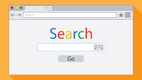
Diversi motori di ricerca
I motori di ricerca organizzano le informazioni provenienti da diverse fonti e ci aiutano a trovare ciò che stiamo cercando. I più comuni sono:
  Google
  Bing
  Yahoo
  …
Ci sono anche motori di ricerca specializzati, come:
https://scholar.google.com/ che può aiutarti con articoli di ricerca, libri e altri articoli.
https://archive.org/ Cerca il passato su Internet. Le pagine che pensavi fossero scomparse sono archiviate qui.
Notes:
Per cercare su Internet, tutti noi usiamo anche un motore di ricerca. I motori di ricerca organizzano le informazioni provenienti da diverse fonti e ci aiutano a trovare ciò che stiamo cercando. I più comuni sono: Google, Yahoo, Bing. Ci sono anche alcuni motori di ricerca specializzati che ci aiutano a localizzare informazioni specifiche. Ecco due esempi: Google Scholar ci aiuta a trovare libri, articoli o informazioni scientifiche, quando dobbiamo scrivere un documento o lavorare a un progetto. Archive, d'altra parte, ci aiuta a trovare vecchie pagine e ha organizzato attività passate, libri, fumetti, film, ecc.
Puoi aprire i motori di ricerca specializzati per mostrarli agli studenti. Puoi cercare il termine "biologia" nel motore di ricerca Scholar e "Spiderman" nel motore di ricerca Archive. Se gli studenti vogliono cercare qualcos'altro, puoi utilizzare le loro preferenze.

Slide 10

Parole chiave
Le parole chiave sono le parole e le frasi che digitiamo nei motori di ricerca per trovare ciò che stiamo cercando.
Notes:
Ora ci immergeremo nelle diverse strategie di ricerca. Sapere come cercare informazioni può farci risparmiare molto tempo e ci darà risultati più precisi. Esploreremo insieme diverse strategie di ricerca, prima che possiate provarle da soli. Le stesse strategie sono utilizzate sia su PC che su smartphone. Prima di tutto, guardiamo le parole chiave. Le parole chiave sono i termini o le frasi che digitiamo per trovare ciò che stiamo cercando. 🖈Ad esempio, quali parole chiave usereste per trovare una farmacia nella vostra zona?
Lascia che gli studenti suggeriscano parole chiave e digitarle online. Se nessuno vuole dire nulla, digita la parola "Farmacia". Otterrai molti risultati, a partire dai contenuti sponsorizzati e poi da diverse farmacie. Spiega agli studenti che cercare una singola parola, senza specificare nient'altro, è chiamato "parola chiave ampia" e di solito porta a risultati generali.
Ma ricorda, stiamo cercando una farmacia nella nostra zona. Come possiamo fare?
📄 Permetti agli studenti di esprimersi, se hanno delle idee. Se no, passa alla slide successiva.

Slide 11
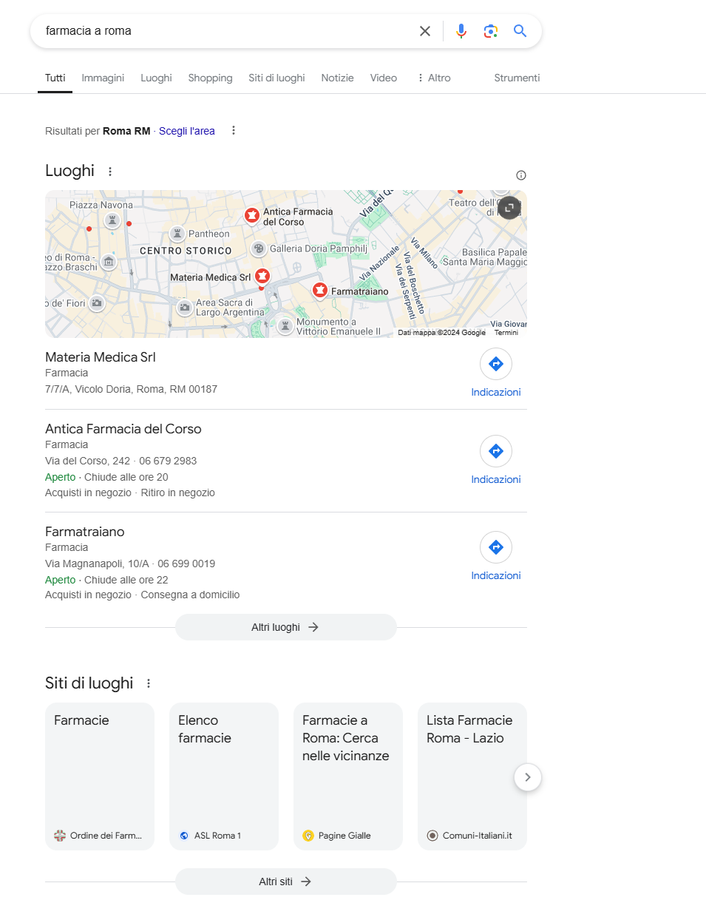
Affina la ricerca aggiungendo un luogo, gli orari di apertura, ecc.
Notes:
Possiamo affinare e restringere i risultati della ricerca aggiungendo un luogo, una strada, gli orari di apertura, opzioni di consegna, ecc. La ricerca ristretta e i risultati più specifici potrebbero essere meno numerosi, ma più utili per noi. Nel nostro esempio, se digitiamo Farmacia a Roma, otteniamo risultati più utili.
Naviga i risultati con gli studenti per mostrare che quando rendono la loro ricerca più specifica, i risultati diventano anch'essi più specifici, quindi più utili.
☺ Cosa possiamo fare di più per ottenere i risultati che vogliamo o di cui abbiamo bisogno?

Slide 12
Usa “…”
Puoi usare le virgolette “...” per restringere la ricerca a una frase specifica.
Se digiti la frase senza virgolette, i risultati includeranno tutte le parole della frase come elementi individuali.
Notes:
Possiamo usare le virgolette “...” per restringere la nostra ricerca a una frase specifica. Se cerchiamo la stessa frase senza le virgolette, otterremo risultati per tutte le parole della frase come elementi separati. Nota la differenza.
Apri un browser e digita: The sun shines in the summer e poi: “The sun shines in the summer”. Esamina i risultati con gli studenti ogni volta. Nel primo caso, otterrai risultati per alcune delle parole della frase, ma non per l’intera frase. Nel secondo caso, otterrai risultati che contengono la frase completa.

Slide 13
Usa il segno meno - per escludere parole.
Usa un segno meno - immediatamente prima di una parola per escluderla dalla tua ricerca. Questo dirà al motore di ricerca di ignorare quella parola dalla ricerca complessiva. È utile quando stai cercando una parola o un termine che ha più significati.
Notes:
Quando vogliamo escludere alcuni risultati, possiamo usare il segno meno immediatamente prima della parola che vogliamo escludere. Questa strategia è utile per parole simili che hanno significati diversi.
Usa il seguente esempio: digita -animale jaguar. Questo ti darà risultati solo per la macchina Jaguar e non per l’animale.

Slide 14
Usa *
Aggiungi un asterisco (*) come segnaposto per completare una frase che hai dimenticato o per vedere variazioni di quella frase. Il motore di ricerca riempirà lo spazio con la parola o le parole in cui si trova l’asterisco. Per ottenere risultati ancora migliori, inserisci la frase tra virgolette “...”.
Notes:
Un’altra ottima strategia di ricerca, utile quando non ricordiamo una frase intera ma solo una parte di essa, è l’asterisco. Possiamo usare l’asterisco prima o dopo una parola o frase. L’asterisco ci mostrerà tutti i risultati che precedono o seguono la parola o frase che abbiamo digitato. Possiamo combinare l’asterisco con le virgolette “...” per ottenere i risultati che desideriamo. Vediamo due esempi.
Digita: *Rossi. Questo mostrerà diversi risultati che contengono il cognome Rossi. Digita: Alberto*. Questo mostrerà diversi risultati che contengono il nome Alberto. Digita: animali più * del mondo. Questo mostrerà risultati come "gli animali più incredibili", "gli animali più pericolosi", "tutti gli animali", "gli animali più veloci", ecc. Esplora e discuti i risultati con gli studenti.

Slide 15
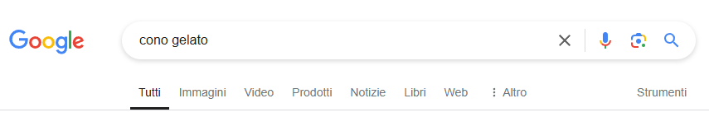
Usare strumenti e suggerimenti
Notes:
Non sono solo parole e frasi che possiamo cercare su Internet. Possiamo cercare un video, notizie, immagini, ecc. Possiamo specificare che tipo di risultati vogliamo usando gli strumenti. Ad esempio, se stiamo cercando un'icona di un cono gelato, possiamo digitare «cono gelato" e poi cliccare su "Immagini" per visualizzare le immagini come risultati. Potremmo anche voler acquistare cono gelato. In tal caso, è utile cliccare su "Prodotti". Oppure, se vogliamo vedere video con cono gelato, possiamo cliccare su "Video", ecc.
Mentre descrivi quanto sopra, digita il termine «cono gelato" e poi premi "Immagini". Controlla i risultati con gli studenti. Successivamente, clicca su "Prodotti" per vedere quali coni gelato sono disponibili per l'acquisto. Poi clicca su "Video" per controllare i video che contengono coni gelato. Esplora i risultati con gli studenti. Puoi anche chiedere agli studenti cosa vorrebbero cercare e utilizzare il termine/frase che suggeriranno.

Slide 16
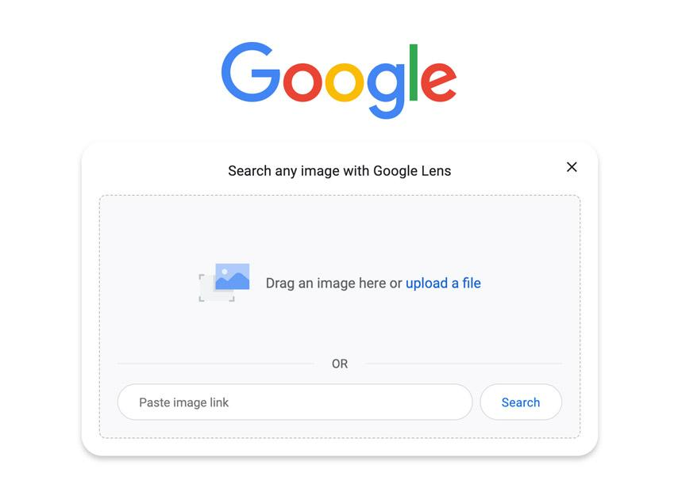
Ricerca tramite immagine
Puoi trovare la stessa immagine se è stata utilizzata altrove online e immagini correlate o simili.
Notes:
La ricerca tramite immagini è una strategia utile quando vogliamo scoprire se una certa immagine è stata utilizzata altrove, su un altro sito web ad esempio, o per trovare immagini simili. Immaginiamo di aver trovato un paio di scarpe che ci piacciono su un sito, ma sono esaurite. Una ricerca inversa delle immagini ci aiuterà a trovare esattamente lo stesso paio su un altro sito (se sono in vendita altrove) e a scoprire altre opzioni simili a quelle che stiamo cercando. Vediamola in azione.
È più facile dimostrare questo agli studenti utilizzando Chrome: devi usare l'immagine che hai salvato sul tuo desktop. Ad esempio, puoi salvare la bandiera dell'UE, un fiore, una bottiglia, ecc. Apri Google e seleziona l'icona della fotocamera sulla destra, nella barra di ricerca. Si trova accanto all'icona del microfono. Trascina l'immagine salvata o clicca su "Carica un file" per selezionarla e caricarla. Esplora i risultati con gli studenti.
Spiega agli studenti che se vogliono utilizzare la ricerca tramite immagini con uno smartphone, devono aprire Chrome, cliccare sull'icona della fotocamera/lente e selezionare un oggetto di fronte a loro. Successivamente, possono verificare i risultati. Questo tipo di ricerca con uno smartphone è utile quando vedono una pianta di cui non conoscono il nome. Selezionano la pianta con la lente e controllano i risultati.

Slide 17
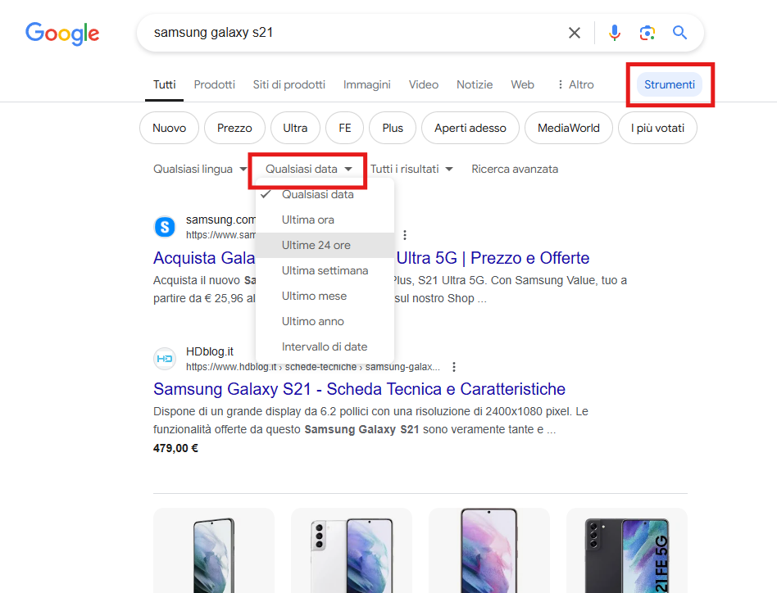
Imposta limiti di tempo.
Notes:
A volte, vogliamo ottenere solo risultati recenti. Ad esempio, se stiamo cercando un nuovo smartphone, probabilmente vogliamo controllare solo quelli disponibili nell'ultimo mese, non i modelli vecchi. Possiamo impostare dei limiti di tempo utilizzando gli Strumenti e cercare risultati che siano apparsi nell'ultima ora, nelle ultime 24 ore, nell'ultima settimana, mese, anno, o durante un intervallo di tempo specifico.
Apri un browser e digita "samsung galaxy s21". Apri gli Strumenti e cambia il tempo, da "in qualsiasi momento" a "ultimo mese" o "ultimo anno". Poi, clicca su "Intervallo personalizzato" e digita dal 1 settembre al 3 settembre 2024. Discuti i risultati con gli studenti. Se gli studenti vogliono cercare qualcosa di diverso, fallo. Poiché questa è l'ultima diapositiva che riguarda le strategie di ricerca, chiedi agli studenti se vogliono esercitarsi ulteriormente con una delle strategie. Se lo desiderano, concedi 10 minuti per fare pratica insieme.

Slide 18

Come fare un segnalibro di una pagina
I segnalibri ti permettono di accedere rapidamente alle pagine senza doverle cercare o navigare nuovamente.
Come farlo:
https://www.youtube.com/watch?v=UhZKffAcGAA
Notes:
Ci sono alcune pagine web che vogliamo o dobbiamo visitare regolarmente, perché contengono informazioni importanti per noi. Potrebbe essere la pagina di una pubblica amministrazione, una biblioteca online o un servizio di viaggi. Possiamo aggiungere queste pagine ai segnalibri invece di doverle cercare o navigare di nuovo. Vediamo come possiamo aggiungere una pagina ai segnalibri. Le stesse istruzioni si applicano anche alle pagine che cerchi tramite smartphone.
Guarda il video insieme agli studenti e poi prova a fare un segnalibro di una pagina come dimostrazione. Gli studenti possono anche provare a fare un segnalibro di una pagina tramite i loro smartphone.

Slide 19
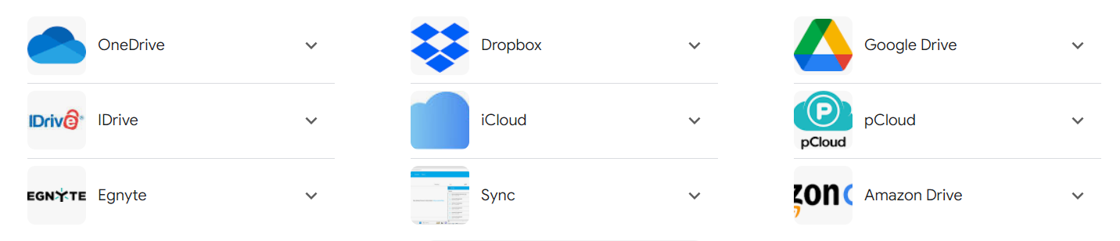
Servizi di archiviazione cloud e condivisione di file
L'archiviazione cloud ti consente di condividere e accedere facilmente ai file da qualsiasi luogo e di ripristinarli se qualcosa va storto.
Notes:
Ora, parliamo di archiviazione cloud e condivisione di file. L'archiviazione cloud ci consente di condividere e accedere ai file da qualsiasi dispositivo o di recuperarli se qualcosa va storto. Ad esempio, quando cambiamo il nostro cellulare, possiamo trasferire tutti i nostri contenuti dal vecchio dispositivo a quello nuovo in pochi secondi. Salviamo tutto nel cloud e poi lo trasferiamo nel nostro nuovo cellulare. L'archiviazione cloud aggiunge anche sicurezza alla nostra vita online perché quando sincronizziamo i file tramite il cloud, creiamo automaticamente una copia di backup. Niente più contatti, foto o video persi. Esistono molti diversi servizi di archiviazione cloud e condivisione di file. Alcuni di essi sono offerti gratuitamente, come Google Drive, e altri a pagamento. Servizi come Google Drive e OneDrive ci permettono di memorizzare, condividere e collaborare su documenti, presentazioni e file multimediali gratuitamente. Cosa significa questo? Ad esempio, noi e i nostri amici siamo andati a una festa. Abbiamo tutti scattato foto con i nostri telefoni cellulari e ora vogliamo condividerle tra di noi. Invece di inviarci più file l'uno con l'altro, possiamo caricarli in una cartella chiamata "Festa" su Google Drive, e tutti avranno accesso a tutte le foto da lì. Un altro esempio è un progetto di gruppo che potremmo avere a scuola. Invece di scrivere la nostra parte, inviare il documento alla persona successiva e che lui/lei faccia lo stesso con un terzo membro del team, possiamo caricare il documento su Google Drive, dare l'accesso a tutti i membri del team e tutti possono lavorare sullo stesso documento contemporaneamente. Con queste informazioni, concludiamo la prima parte di questo modulo.

Slide 20

Analizzare Dati e Informazioni
Notes:
Nella seconda parte di questo modulo, discuteremo di come possiamo verificare le fonti di informazione che cerchiamo per capire se possiamo fare affidamento su di esse e se sono attendibili.

Slide 21



Risultati organici vs. Annunci
Quando fai una ricerca online, ottieni due tipi di risultati: risultati di ricerca e annunci.
Nei risultati di ricerca, il motore di ricerca determina quali risultati sono più pertinenti alla tua ricerca. Questi sono anche noti come risultati di ricerca organici.
Nei tuoi risultati di ricerca, puoi anche vedere annunci pubblicitari che sono pagati dalle aziende per apparire quando c'è una corrispondenza con il termine che stai cercando. È per questo che, ad esempio, potresti vedere un annuncio di una banca quando cerchi "i migliori tassi di risparmio".
Notes:
Per cominciare, dobbiamo chiarire due termini chiave: i risultati organici e gli annunci che appaiono sullo schermo per qualsiasi cosa cerchiamo. I risultati organici sono quelli che il motore di ricerca determina come pertinenti, in base alle parole chiave e alle strategie di ricerca, che abbiamo discusso nella parte precedente. Gli annunci di solito appaiono prima, sopra i risultati di ricerca, con una piccola etichetta "Annuncio" o "Sponsorizzato" in modo che possiamo separarli dai risultati di ricerca organici. Possono anche apparire sotto i risultati di ricerca, verso il fondo della pagina, o a destra dello schermo quando si cerca su un computer. Gli annunci appaiono anche sui social media e su YouTube. Proprio come utilizziamo una parola chiave per cercare qualcosa, le aziende pagano il motore di ricerca per collegare le parole chiave al loro marchio. Vediamo un paio di esempi.
Cerca "cibo per gatti". Troverai prima contenuti sponsorizzati e poi risultati organici. Successivamente, cerca "bevanda". Otterrai risultati per Coca Cola, Pepsi, Fanta, ecc. Spiega agli studenti che questo accade perché queste aziende hanno pagato per collegare la parola chiave "bevanda" al loro marchio.
Mentre alcuni annunci possono essere utili, è importante notare che esistono anche annunci falsi online. Come precauzione di sicurezza, è meglio selezionare il risultato organico rispetto a un annuncio quando la nostra ricerca restituisce entrambe le opzioni per la stessa azienda. Ad esempio, se cerchiamo "trivago", il sito sponsorizzato appare per primo e il sito aziendale viene dopo. È meglio visitare il secondo.

Slide 22




Criteria to use to evaluate information
Credibilità
Rilevanza
Pregiudizio
Accuratezza
Credenziali dell'autore (qualifiche, ruolo, ecc.)
Editore (gli editori accademici, le agenzie governative o le organizzazioni rispettabili sono più credibili rispetto a blog, social media, ecc.)
Riferimenti e citazioni: le fonti affidabili citano spesso altre fonti credibili
Ambito: Determina se la fonte copre l'argomento in modo completo e appropriato.
Scopo: Comprendi lo scopo della fonte, ad esempio informare, persuadere, intrattenere o vendere.
Obiettività: la fonte presenta le informazioni in modo equo e senza un bias significativo?
Punto di vista: la fonte presenta più prospettive sul tema?
Lingua: Il linguaggio è pieno di parole emotive o cariche di significato?
Prove e supporto: valuta se la fonte fornisce prove, dati e riferimenti a sostegno delle sue affermazioni.
Errori: cerca eventuali errori fattuali, refusi o errori grammaticali che potrebbero compromettere la credibilità.
Notes:
Ogni giorno ci vengono servite diverse informazioni online. Dalle agenzie di stampa ai blog, dai social media, dobbiamo esaminare criticamente il tipo di informazioni che riceviamo, specialmente le notizie, per essere certi di avere una visione veritiera di ogni situazione. Ci sono 4 criteri da utilizzare per farlo: Credibilità: una fonte credibile fornisce sempre il nome dell'autore e, a volte, le sue credenziali. Alcuni editori sono più credibili di altri. Ad esempio, un'agenzia governativa, un editore accademico o un'organizzazione internazionale sono generalmente più credibili. Le fonti credibili fanno anche riferimento ad altre fonti credibili. Il secondo criterio è la rilevanza: riguarda l'ambito e lo scopo dell'informazione. La fonte copre un argomento in modo appropriato e completo? Perché la fonte ha fornito queste informazioni? Per informarci, per persuaderci su qualcosa, per venderci qualcosa? Il terzo criterio è il pregiudizio: la fonte presenta le informazioni in modo obiettivo o sta prendendo posizione? Le notizie su politica e finanza sono piene di pregiudizi. La fonte presenta più prospettive sulla questione? E il linguaggio usato per scrivere le notizie è semplice o pieno di parole emozionali? (tragedia, shock, mostro, enorme, ecc.). Infine, dobbiamo verificare l'accuratezza: la fonte fornisce dati e prove a sostegno delle informazioni? Il testo è ben scritto o pieno di errori e refusi grammaticali? Naturalmente, ci vuole tempo e pratica per riuscire a valutare correttamente le informazioni che ci arrivano, ma è molto importante farlo, se vogliamo essere cittadini informati e formare i nostri giudizi.

Slide 23
Tecniche da utilizzare per valutare una fonte
01
02
03
Data di pubblicazione: Assicurati che la fonte sia aggiornata, soprattutto in settori dove le informazioni cambiano rapidamente.
Riferimenti: Esamina i riferimenti citati per assicurarti che provengano da fonti credibili.
Verifica incrociata della coerenza: Confronta le informazioni con altre fonti per identificare potenziali bias.
Notes:
Ecco alcune semplici tecniche che possiamo usare per valutare una fonte di informazioni, così come le informazioni stesse: data di pubblicazione: ciò che viene pubblicato online rimane online per sempre. Questo non significa che le informazioni trovate siano aggiornate, né che l'editore sia ancora attivo. Ad esempio, se cerchiamo di prenotare un hotel per un weekend e troviamo dei risultati, dobbiamo verificare se l'hotel è ancora aperto o se si tratta di informazioni obsolete, se le tariffe presentate sono quelle di quest'anno, ecc. Riferimenti: le informazioni affidabili e credibili utilizzano riferimenti a fonti credibili. Ad esempio, ed è molto comune oggi nelle notizie politiche, viene scritto "fonti anonime rivelano che...". Questo non è un riferimento affidabile. Non può essere verificato. Il giornalista potrebbe usare questo espediente per esprimere la sua opinione o per creare uno scandalo. Ultima e più utile tecnica: verificare le informazioni da diverse fonti, o in altre parole, fare una verifica incrociata delle informazioni. Ciò che è comune in diverse fonti è generalmente la vera notizia. Il resto sono opinioni, pregiudizi e linguaggio emotivo.
Trova una notizia attuale su due o tre siti web diversi e/o social media ed esaminala insieme agli studenti come pratica. Individua le differenze nel focus, nel pregiudizio, nella credibilità, nell'accuratezza, ecc. (questa è una pratica per le diapositive 23 e 24).

Slide 24
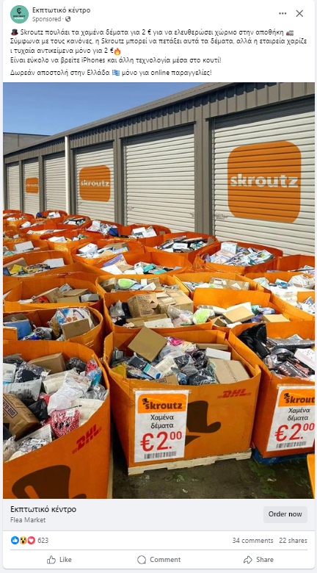
Suggerimenti extra:
Se l'informazione sembra troppo bella per essere vera, probabilmente non lo è.
Non fidarti mai dei social media per informazioni importanti (ad esempio, domande mediche, analisi politiche, ecc.).
Non diffondere notizie false tra i tuoi contatti. Controlla prima se l'informazione è vera. Se tutti facessero lo stesso, non ci sarebbe spazio per le notizie false.
Fai attenzione alla disinformazione o alla propaganda, progettate per manipolare o ingannare il pubblico.
Notes:
Prima di concludere questa parte, ecco alcuni consigli aggiuntivi a cui tutti dovremmo prestare attenzione: se l'informazione sembra troppo bella per essere vera, probabilmente non lo è. Super sconti, prodotti offerti gratuitamente, ecc. Nell'immagine vediamo una pubblicità ingannevole che usa il nome e il logo di Skroutz (un noto servizio di e-commerce in Grecia). Dice che Skroutz vende pacchi smarriti per €2 per liberare spazio nel suo magazzino. Aggiunge anche che, secondo le normative, Skroutz potrebbe buttare via questi pacchi, ma ha deciso di regalare gli oggetti contenuti nei pacchi per soli €2. Questa è una notizia falsa e ingannevole. Ricordiamo che i social media dovrebbero essere usati per divertirsi, non per apprendere informazioni importanti. Se cerchiamo un consiglio medico o un'analisi politica, non dovremmo mai fidarci dei social media come fonti. Non dobbiamo diffondere notizie false tra i nostri contatti. Non dobbiamo inviare preghiere che arrivano sulla nostra bacheca di Facebook dicendo che, se le condividiamo con 10 amici, saremo benedetti; non saremo più benedetti di quanto già lo siamo. Non inoltriamo email con notizie allarmanti, come che i supermercati hanno scorte di cibo solo per 10 giorni a causa di una guerra. Ricordiamo che dobbiamo prima verificare se l'informazione è valida. Le fake news si diffondono in tutto il mondo perché le persone non valutano le fonti e le informazioni che ricevono. Infine, ed è molto comune oggi, dobbiamo essere cauti riguardo la propaganda e la disinformazione progettate per manipolare o ingannare le persone. Un buon esempio di questo è la disinformazione sulle vaccinazioni che circola principalmente sui social media. Tante persone sono state ingannate da bugie che vengono servite come informazioni, mettendo a rischio la loro salute. Abbiamo concluso il Modulo 1. Avete domande? C'è qualcosa di quanto abbiamo discusso finora che volete commentare? Avete trovato utile il modulo?

Slide 25








Eurhope
UE come casa della solidarietà per i minori fuori famiglia
Erasmus+ project n. 2023-2-IT03-KA220-YOU-000184370
Finanziato dall'Unione Europea. Le opinioni e i punti di vista espressi sono tuttavia solo quelli dell'autore o degli autori e non riflettono necessariamente quelli dell'Unione Europea o dell'Agenzia Esecutiva per l'Istruzione e la Cultura (EACEA). Né l'Unione Europea né l'EACEA possono essere ritenute Responsabili.

